Slide 1
基于GPU的海量空间目标轨道计算
石家庄铁道大学
复杂网络与可视化研究所
王威

Slide 2
大纲
研究问题
研究目标
研究内容
实验结果
结论

Slide 3
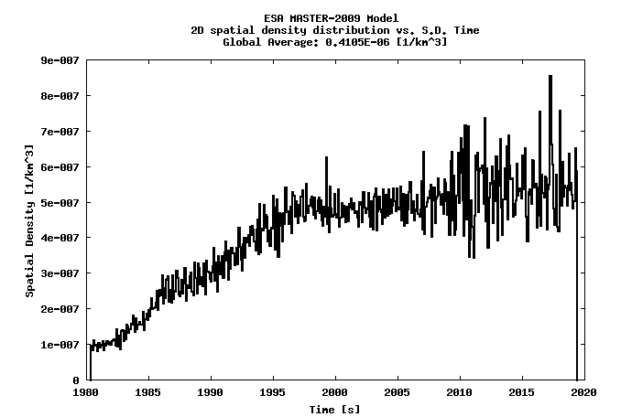
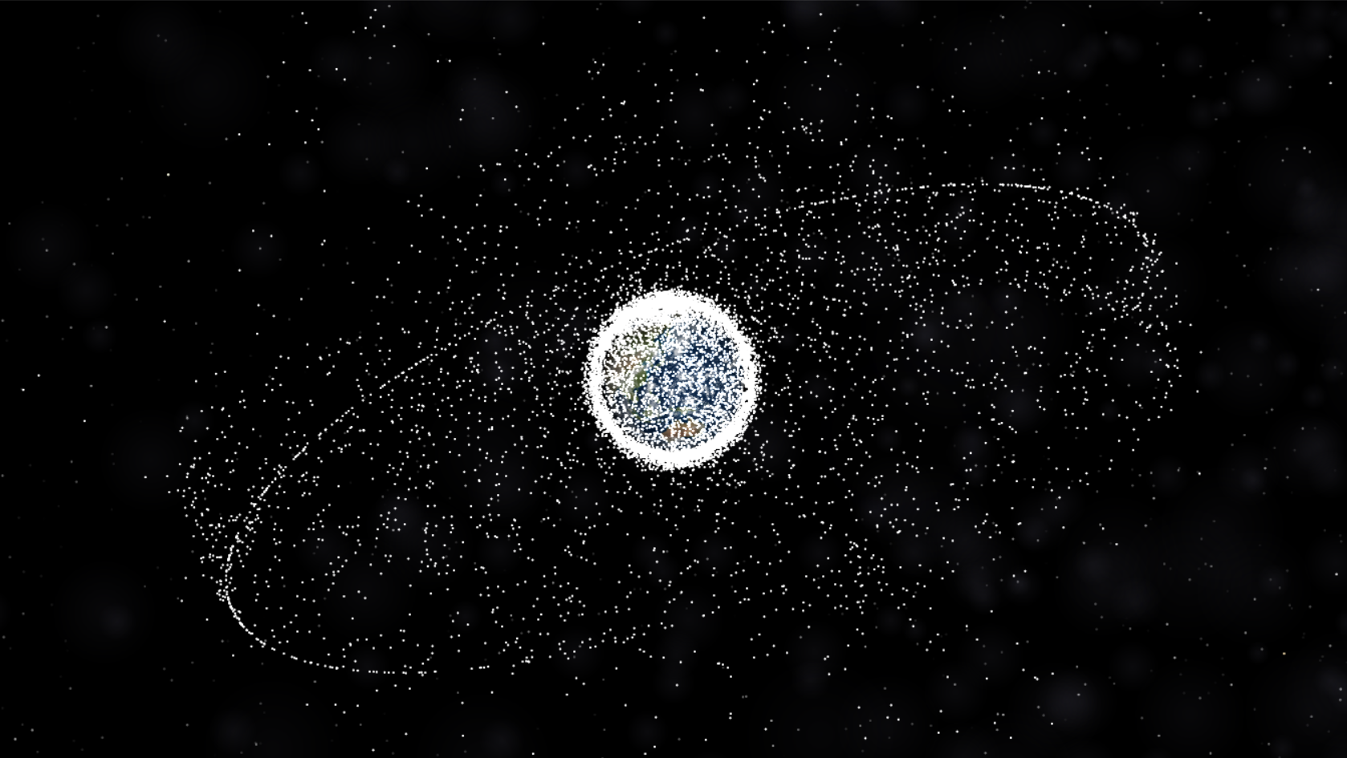
研究问题1/2
在地球轨道的空间目标数量非常庞大
截止2019年9月7日，美国空间监视网的公开数据库已经记录了138,645,153条空间目标的轨道信息，而且这个数量还在继续增加。
The spatial density distribution from 1980 to 2019 using ESA MASTER-2009 Model

Slide 4
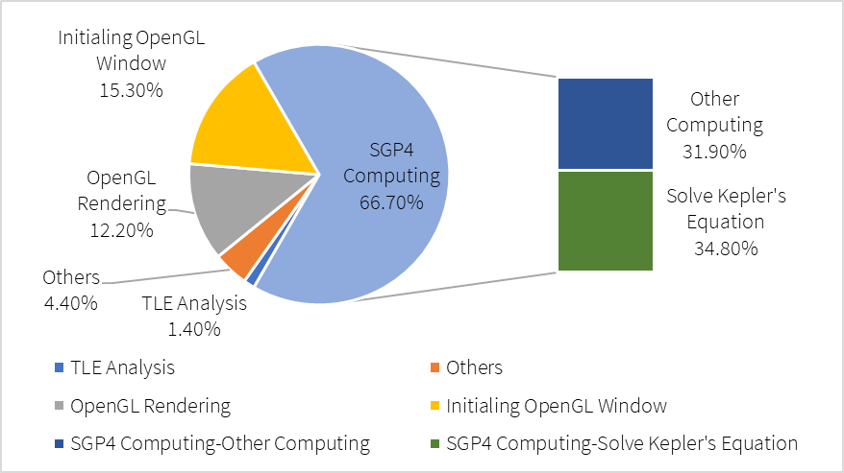
研究问题2/2
现在航天任务中的实时三维仿真系统不能满足对海量空间目标的实时三维仿真
既有仿真系统的轨道计算是在CPU端的串行执行，运算效率低
对内存中轨道结果数据进行实时三维仿真，受限于显卡的带宽
CPU
端
GPU
端
空间目标
数据
(
)
轨道根数
数据处理
(
)
轨道计算
计算结果
计算结果渲染
(
)
(
)
实时位置
三维可视化

Slide 5
研究目标
实现空间目标轨道计算的并行化，提高计算效率
对空间目标轨道计算数据的读写进行优化，提高显示效率

Slide 6
研究内容
利用GPU进行计算加速，需要关注以下内容
计算过程的优化
显存分配的优化
计算结果精度的优化

Slide 7
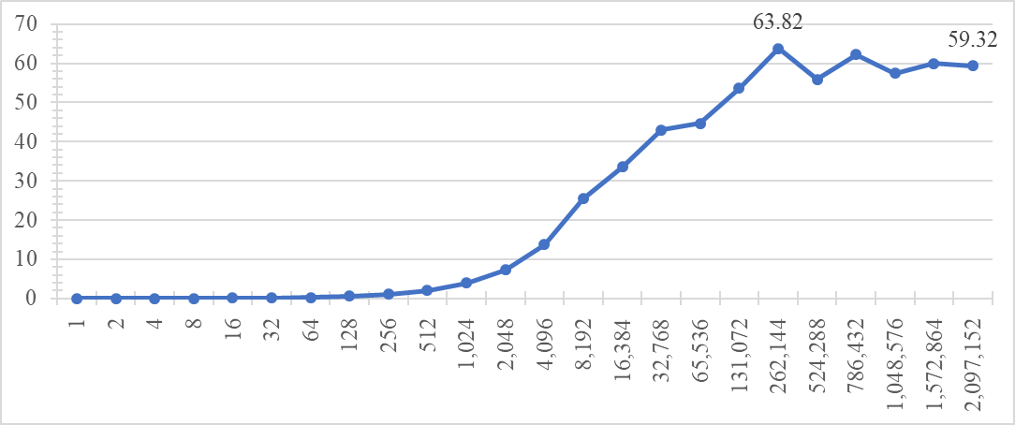
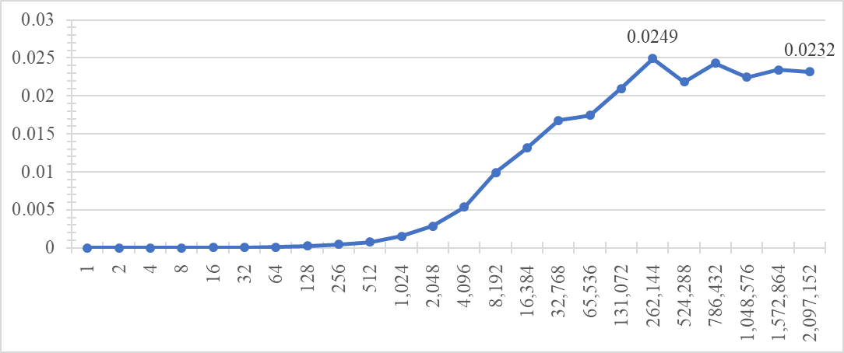
实验结果1/5
基于GPU的空间目标轨道计算初步结果分析
The speedup of GPU-based parallel computing compared with the CPU-based serial computing
The efficient of GPU-based parallel computing compared with the GPU-based serial computing

Slide 8
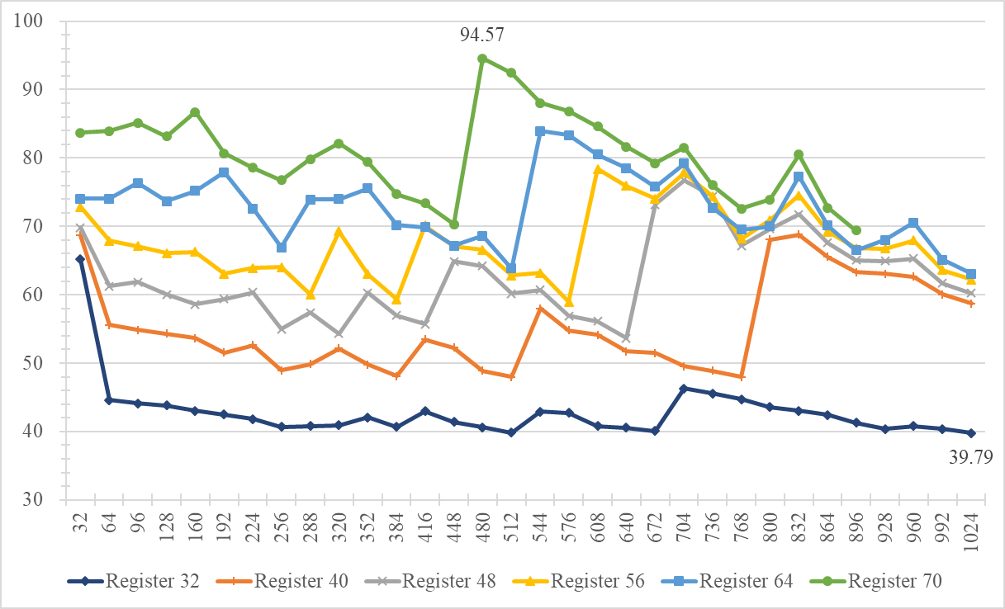
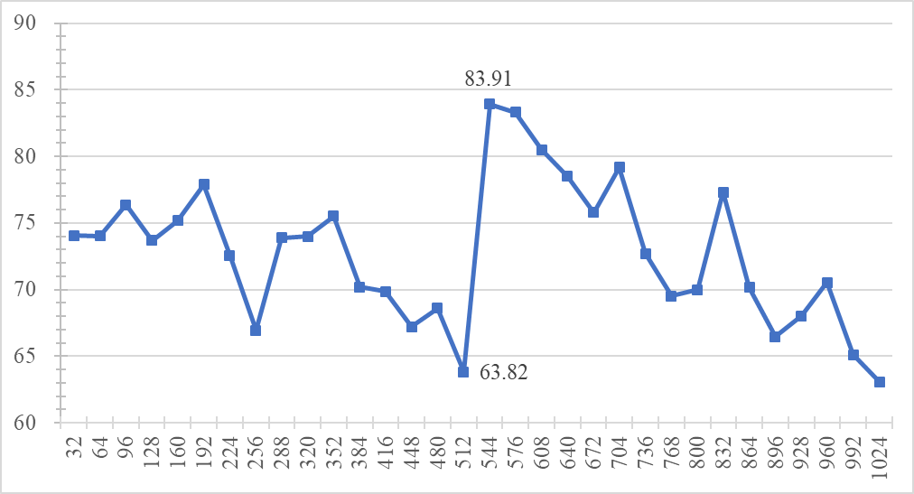
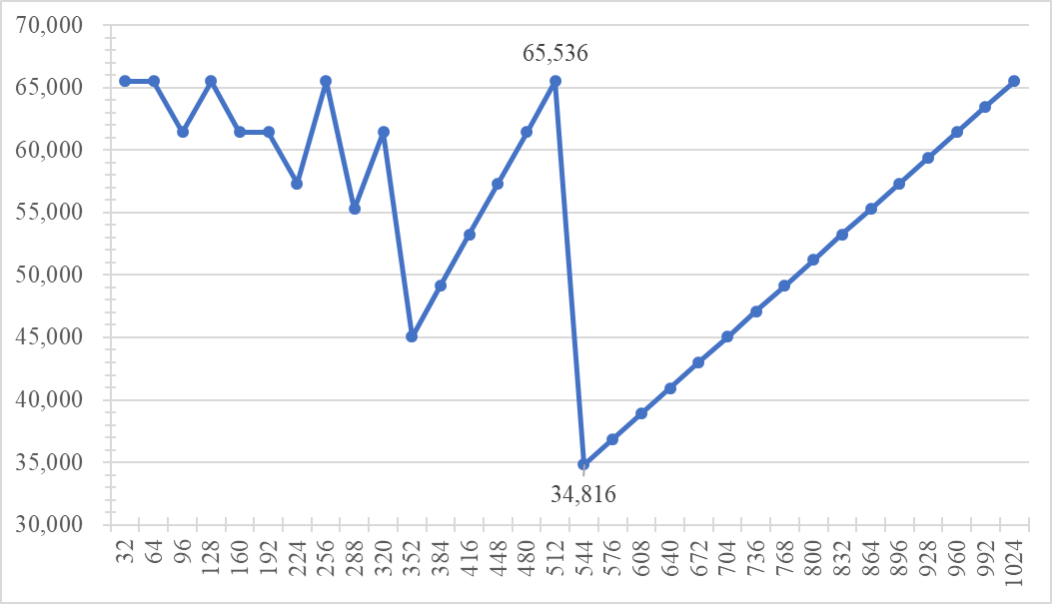
实验结果2/5
计算过程的优化
Block Size优化
Register优化
The comparison among the different combination of Block size and number of registers per Thread
The speedup with the different block size
The number of registers of the different Block size

Slide 9
实验结果3/5
Storage Type | Bandwidth | Latency
Shared Memory | 3,919GB/s | 1 to 32 clocks
Constant Memory | 288GB/s | 400 to 800 clocks
Global Memory | 288GB/s | 400 to 800 clocks
Texture Memory | 288GB/s | 400 to 800 clocks
显存分配优化
不同显存容量不一致
不同显存速度不一致
 | Runtime (ms) | Speedup
With shared memory optimization | 2.40138 | 107.81 times
Without shared memory optimization | 2.73779 | 94.56 times

Slide 10
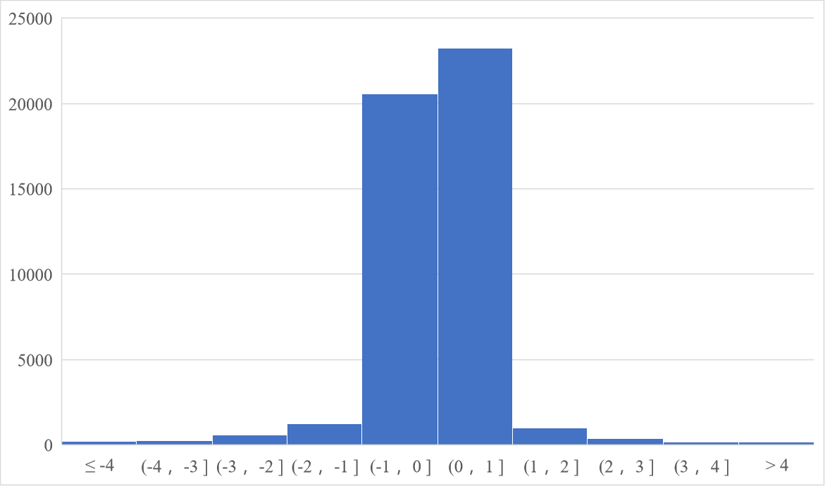
实验结果4/5
计算结果精度的优化
 | Runtime (ms) | Speedup
Compile with -use_fast_math option | 1.93060 | 134.10 times
Compile without -use_fast_math option | 2.40138 | 107.81 times
Position components | MSE | Average Error
x | 2.00273x x10⁻⁶ | 1.53093 x 10⁻⁸
y | 1.46352 x10⁻⁶ | 5.67235 x 10⁻⁸
z | 1.17198 x10⁻⁶ | 6.42138 x 10⁻⁸
The computation differences between GNU C and CUDA C

Slide 11
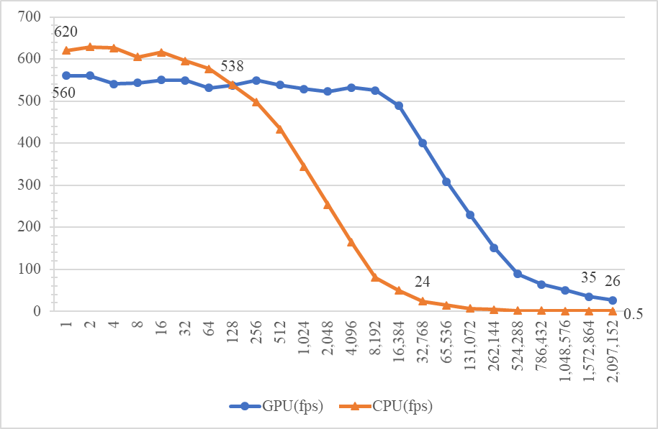
实验结果5/5
对空间目标轨道计算数据的读写进行优化
CPU
端
GPU
端
CPU
端
GPU
端
CPU/Host
GPU/Device
空间目标
空间目标
数据处理
空间目标
数据处理
数据
数据
(
)
数据
(
)
(
)
(
)
轨道计算
(
)
轨道计算
轨道根数
轨道根数
轨道根数
数据处理
计算结果
(
)
计算结果
计算结果渲染
轨道计算
(
)
(
)
(
)
实时位置
实时位置
三维可视化
计算结果
计算结果渲染
(
)
(
)
计算结果渲染
实时位置
三维可视化
(
)
三维可视化
串行处理模型
并行处理模型
-
计算
并行处理模型
-
计算和渲染

Slide 12
结论
利用GPU对空间目标的轨道位置进行计算加速，可以实现63.82倍的加速，通过各类优化可以达到最大134.1倍的加速比。因此，在利用GPU进行位置计算的过程中，重点是对计算过程的优化。

